Slide 1
C Language Overview

Slide 2
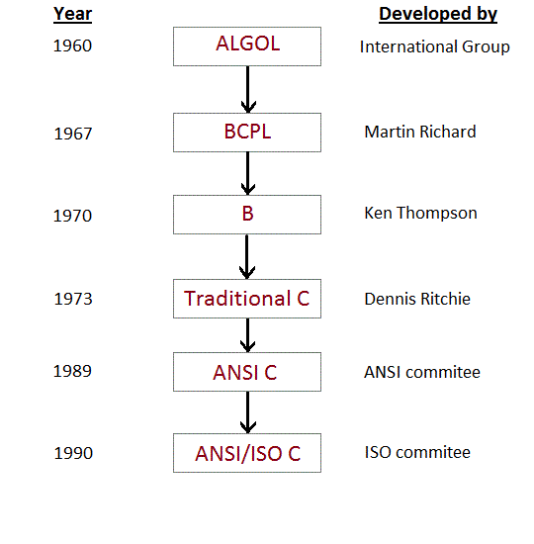
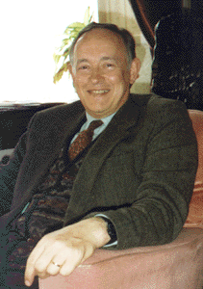
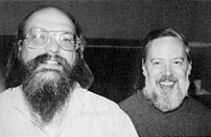

History of C language
Notes:
C is a structured programming language developed by Dennis Ritchie in 1973 at Bell Laboratories.

Slide 3
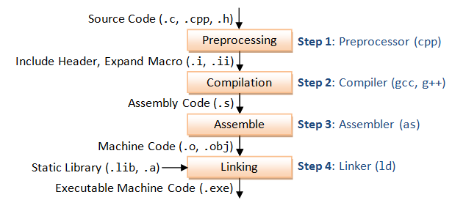
Compiling in C
Removing comments
Interpreting special preprocessor
directives denoted by #.
The C compiler translates
source to assembly code.
The assembler creates object code.
links the object code with the library code to produce an executable file
Notes:
Bộ tiền xử lý - Bộ tiền xử lý nhận đầu vào là file mã nguồn và thực hiện việc phân tích các chỉ thị tiền xử lý với ký pháp # đứng đầu, chẳng hạn như #include và #define.
Trình biên dịch C – Trình biên dịch sẽ kiểm tra các lối cú pháp trong mã nguồn. Nếu lỗi xảy ra thì sẽ thông báo ra màn hình và quá trình dịch kết thúc. Các lỗi logic sẽ không được phát hiện bởi trình dịch. Một khi người sử dụng đã sửa hết các lỗi và chương trình nguồn đã được dịch lại, trình biên dịch dịch mã nguồn ra mã ngôn ngữ assembly.

Slide 4
program structure in c
A C program basically consists of the following parts:
Preprocessor Commands Functions
Prototype
Variables
Comments
#include <stdio.h>
[global variables]
[function prototype]
int main()
{
//statements
return 0;
};
Notes:
Pre-processor
Header file
Function
Variables
expression
Comment
biến môi trường ERROR_LEVEL
Mục định trả về ERROR_LEVEL là cho biết trạng thái kết thúc của chương trình của bạn, để sử dụng cho các tập tin BATCH (*.BAT) và COMMAND (*.CMD)... và trong một số shell khác của Linux.

